Slide 1
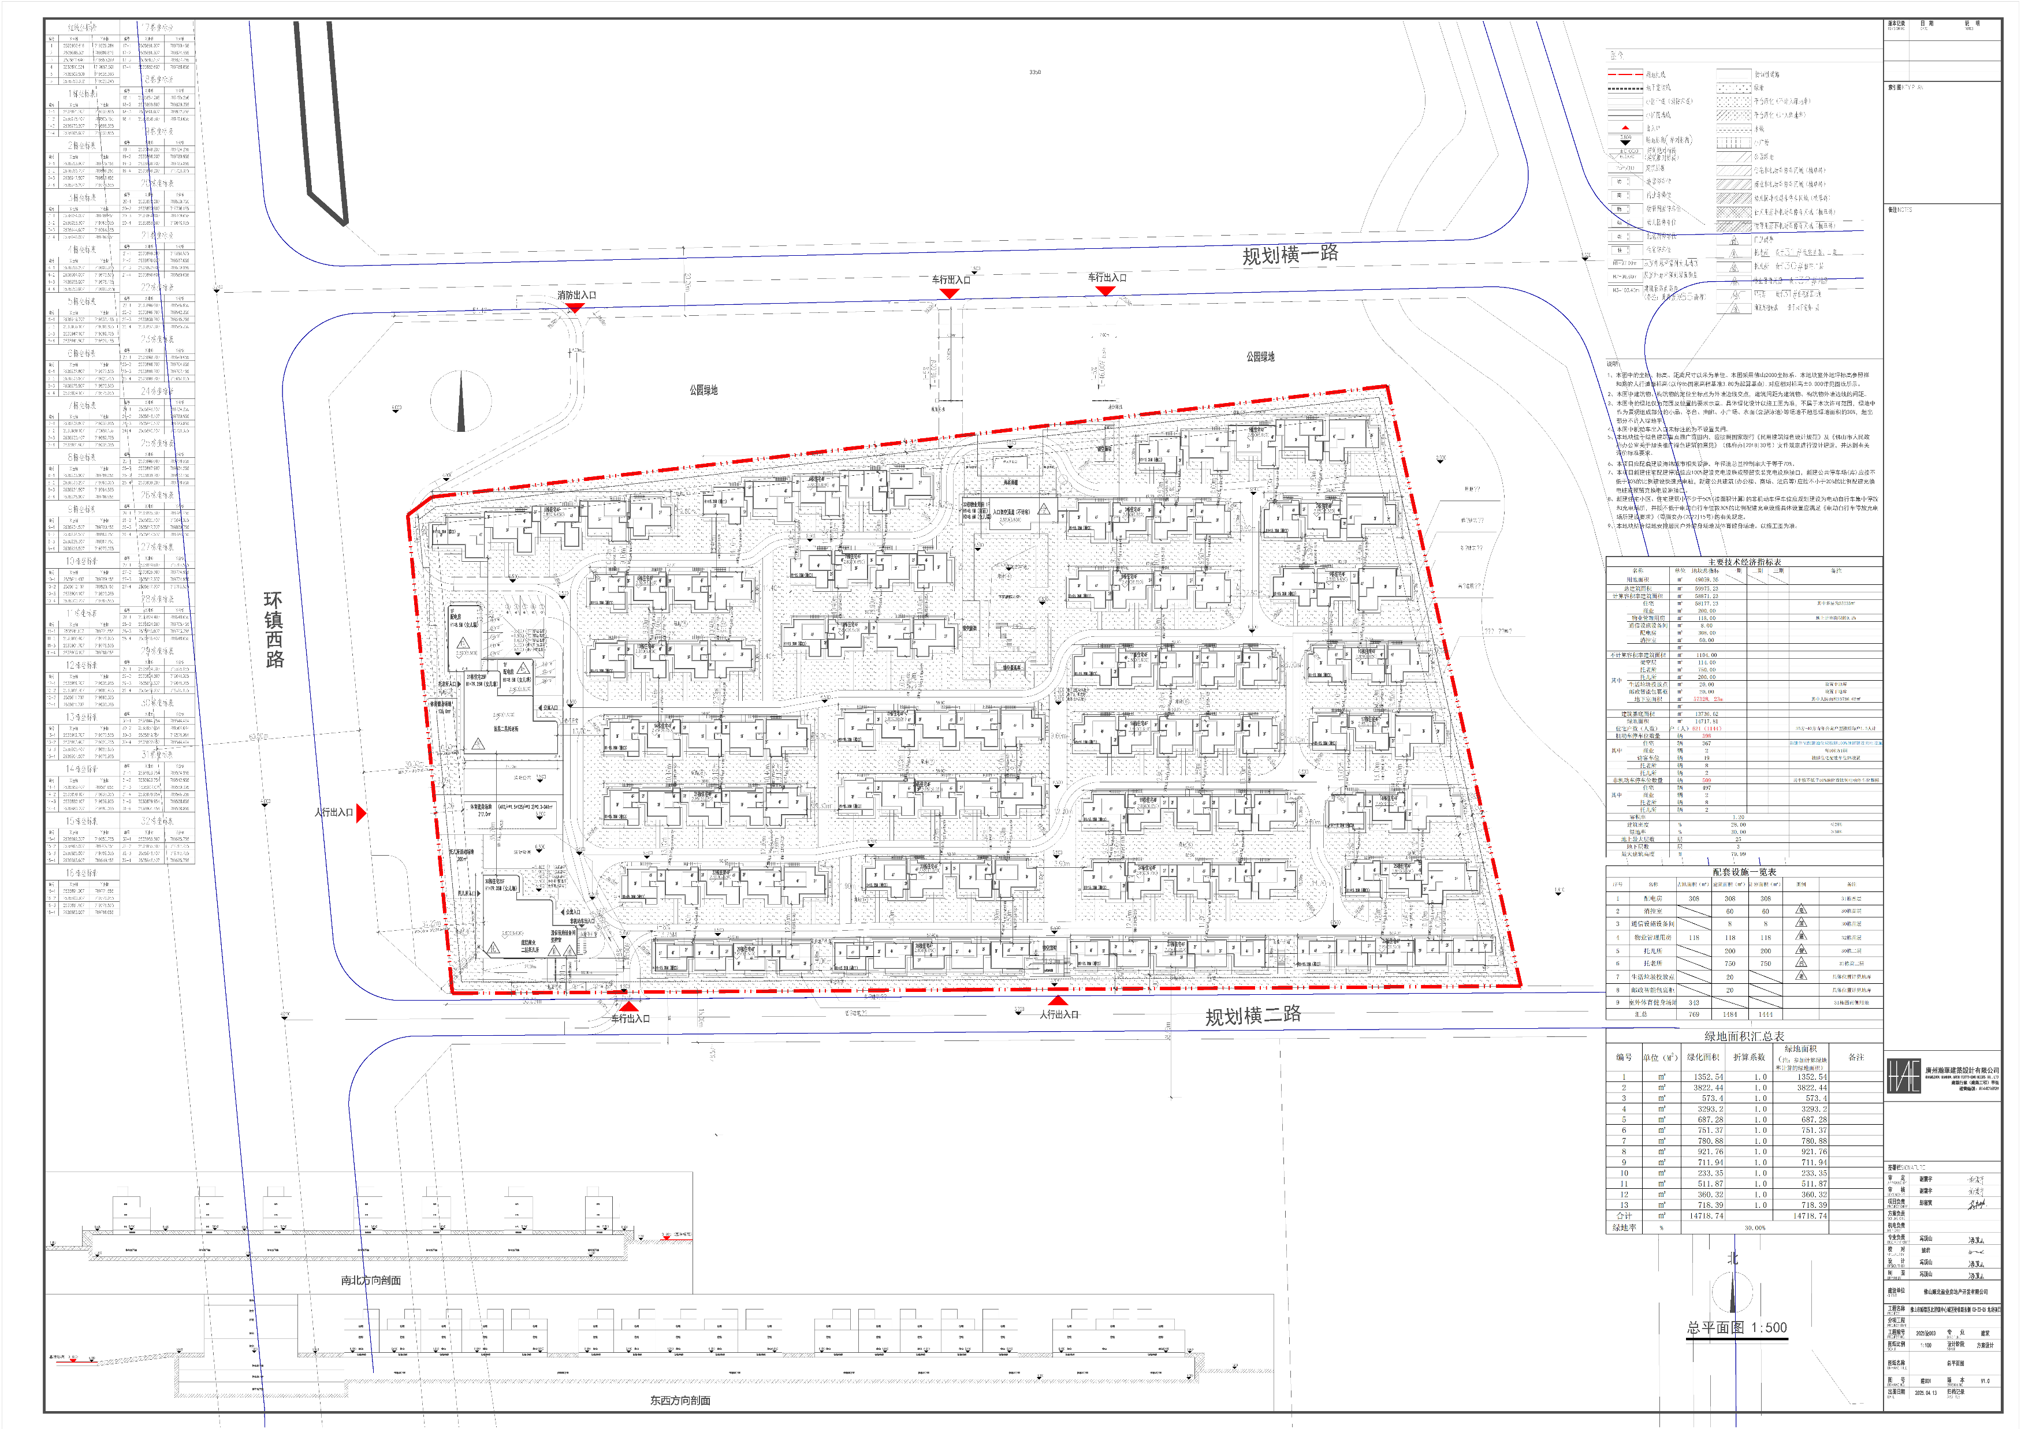
托老所停车(8个）
托儿所停车(2个）
物业管理用房(118㎡）
商业停车(2个）
访客停车(1个）
2F
托老所(750㎡)
1F
配电间(308㎡）
1F
托老所(750㎡)
通信设备间(8㎡）
2F
托儿所(200㎡）
1F
托儿所(200㎡）
商业(200㎡）
消控室(60㎡）

Slide 2
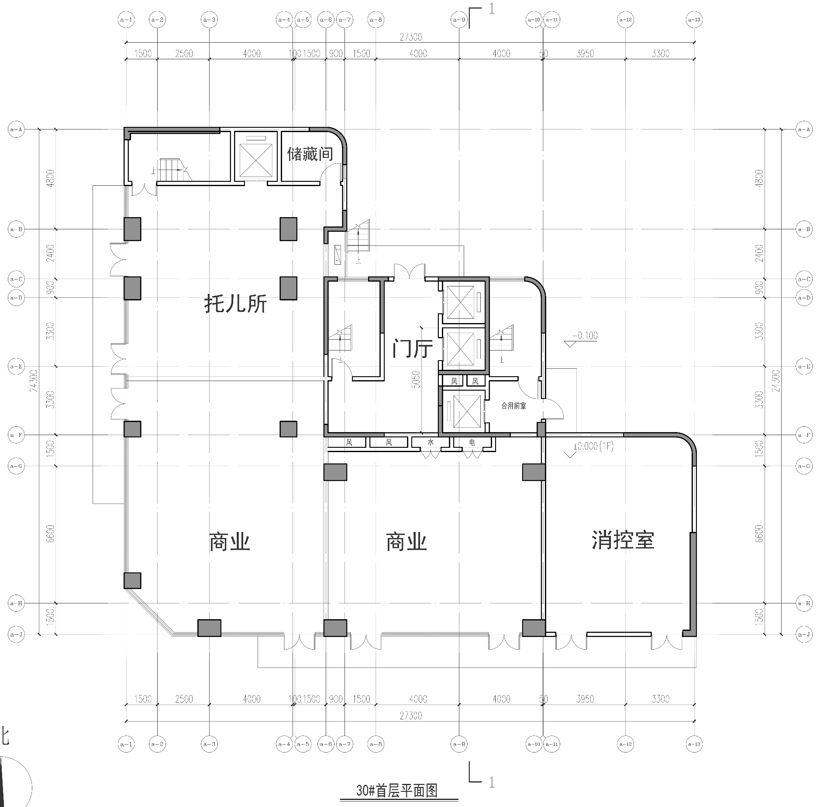
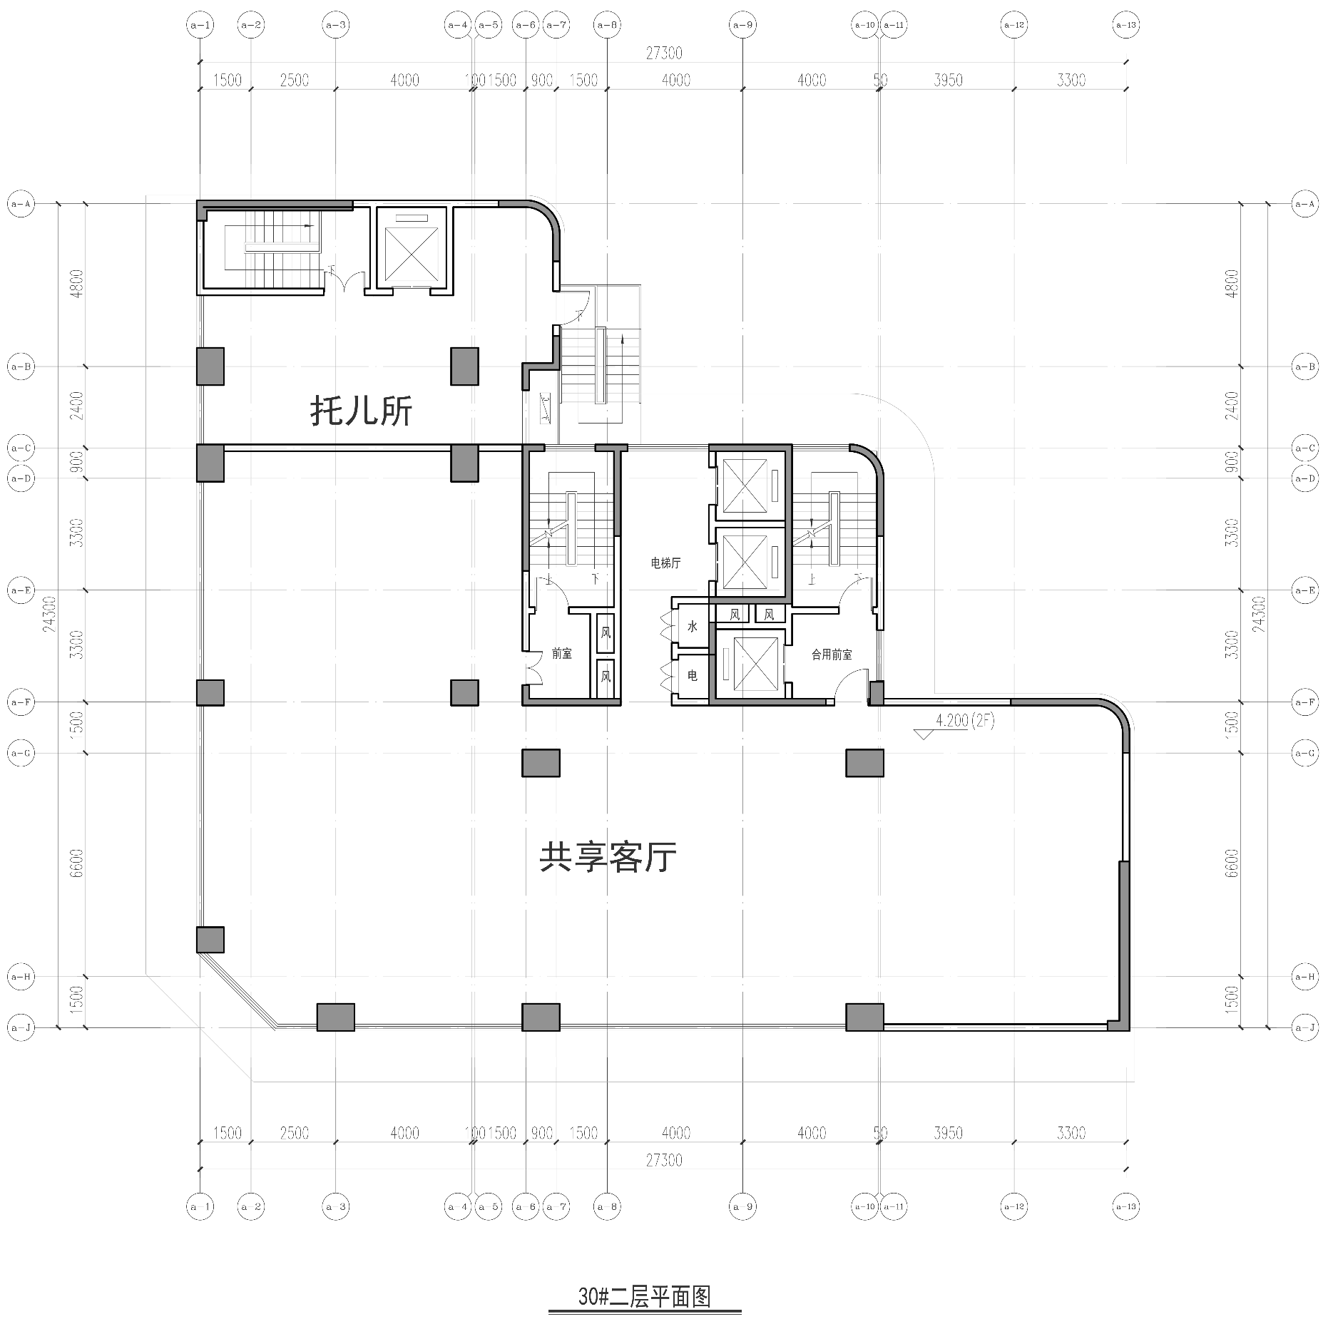
【公寓30#配套】
托儿所200㎡（1F/2F)
商业200㎡（1F）
消控室60㎡(1F)
托儿所76.81㎡（2F)
托儿所123.85㎡（1F)

Slide 3
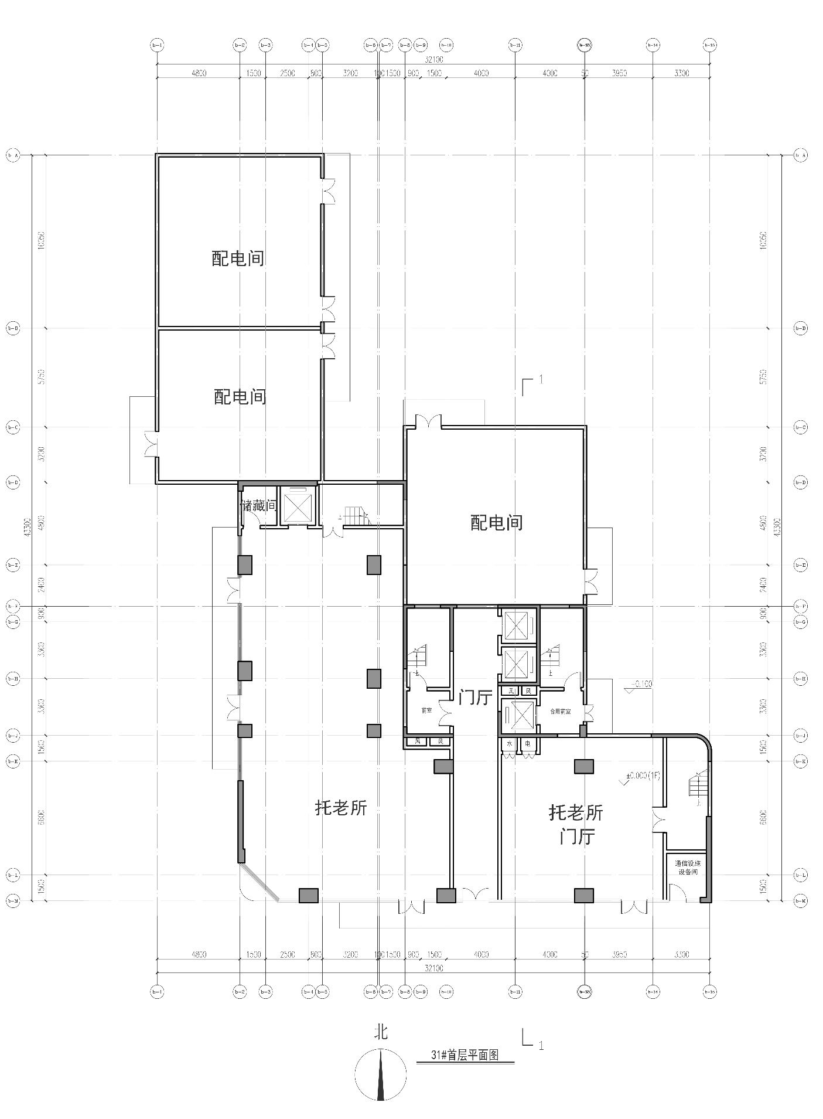
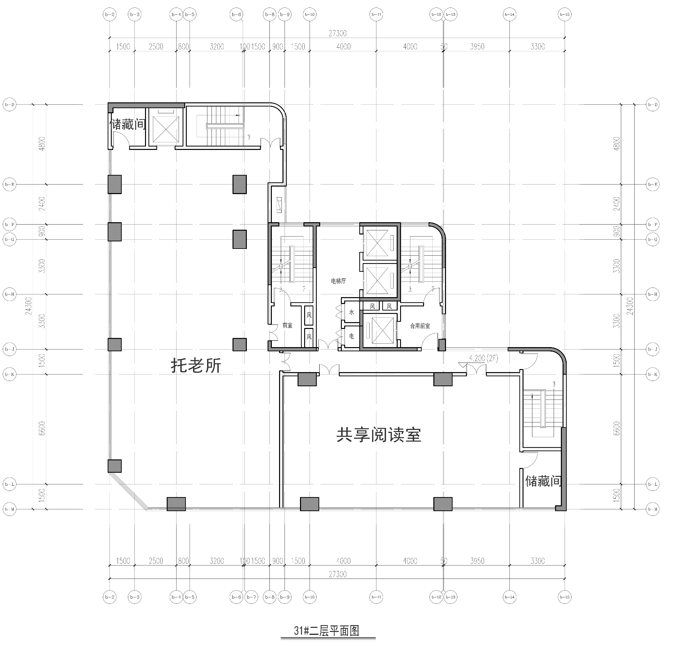
【公寓31#配套】
托老所750㎡（1F/2F）
配电间308㎡（1F）
通讯设备间8㎡（1F）
托老所375.01㎡（2F)
托老所375.08㎡（1F)

